Slide 1
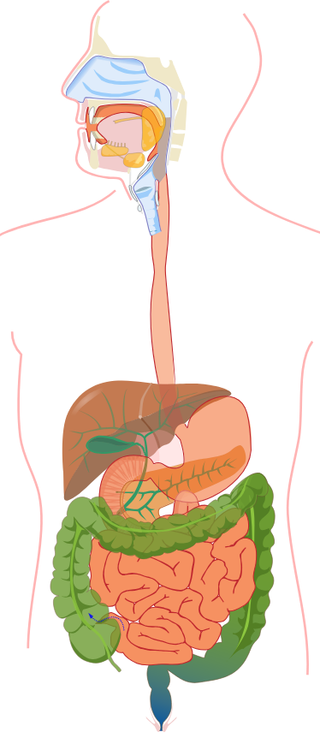
Sygdomslære: Medicin & kirurgi
Gastroenterologi

Slide 2
DAGENS PROGRAM
Sygdomme i øvre GI
Dyspepsi
Sygdomme i nedre GI
Diaré
Cancer i GI
Tumor i eosophagus
Cancer ventrikuli
Kolorektal cancer
Akut abdomen
Appendicit
Kronisk inflammatorisk tarmsygdom
Diverticulosis coli
Hæmorider
Perianal abces
Hernier
Ulcus ventriculi et duodeni
Gastroeosophageal refluxsyndrom (GERD)
Obstipation
Malabsorption
Laktoseintolerans
Cøliaki
Colon irritable
Ileus
GI blødning

Slide 3
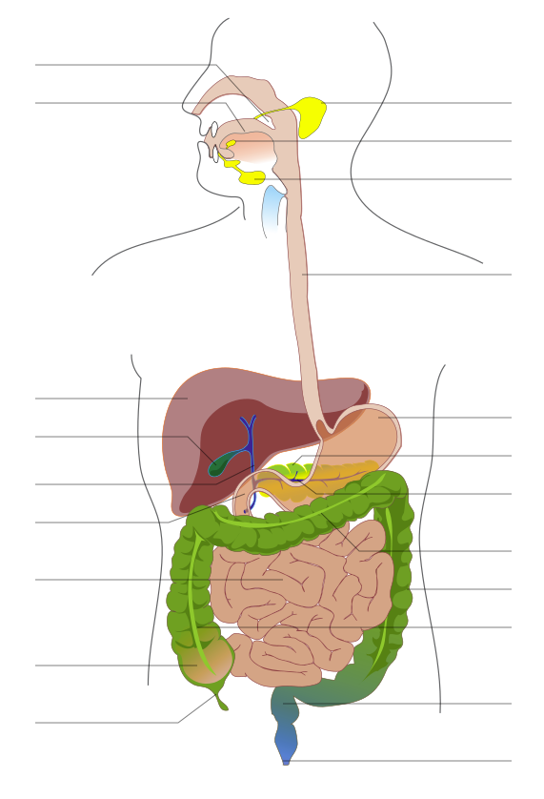
En anatomisk genopfriskning!
1
1
1
2
5
3
6
4
7
9
8
10
11
12
Notes:
Gennemgå GI systemet på tavle MED de studerende inden vido. Hvad kan de huske.
1. Mundhule
Funktion: Mekanisk (tygning) og kemisk (spyt-enzymer) nedbrydning af mad.
2. Spiserør (Esophagus)
Funktion: Transporterer mad til maven via peristaltiske bølger.
3. Mave
Funktion: Producerer mavesyre og enzymer til nedbrydning af proteiner. Mekanisk blanding til "chymus".
4. Tyndtarm (Duodenum, Jejunum, Ileum)
Funktion: Hovedsted for næringsoptag (via villi). Enzymfra bugspytkirtel og galde fra lever nedbryder fedt/kulhydrater.
5. Tyktarm (Colon)
Funktion: Optager vand/elektrolytter og danner afføring.
6. Rectum og Anus
Funktion: Lagrer og udskiller afføring.
7. Tilhørende organer
Lever:
Detox/metabolisering, produktion af galde og proteiner.
Bugspytkirtel:
Afgiver enzymer og neutraliserer mavesyre.
Enzymer til nedbrydelse af makronutrienter: lipase (fedt), amylase(stivelse/sukker) proteaser(proteiner).
Basisk=neutralisering af mavesyrer
Galdeblære:
Lagrer galde -> tilføres 12fingertarm:
emulgering af fedt -> lettere for lipaser at nedbryde fedtet.
Basisk = neutraliserer mavesyren.
Fjernelse af affaldsstoffer: bilirubin (nedbrudt hemoglobin) og overskudskolesterol.
8. Nervesystemets rolle
Enterisk nervesystem: "Hjernen i tarmen" styrer peristaltik og sekretion.
GI er grundlæggende et langt rør, og kan således ses som værende en del af vores eksterne miljø. Makro og mikronutrienter skal over cellemembraner, før de er en del af vores krop.
Hvorfor er tyndtarmen så lang og konvulutet/snørklet -> kæmpe overfladeareal til absorption (specielt da tyndtarmen er er fyldt med vili, der yderligere øger arealet)
Tyndtarmens overfladeareal er omkring 200-300 m² pga. folder, villi og mikrovilli
Tyktarmen producerer 0,5-2 liter gas i døgnet
Mave-tarm-kanalen indeholder ca. 100 billioner bakterier - 10 gange flere end kroppens celler. ”Vi” består altså mere af bakterier, end af vores egne celler. Tilsammen udgør de en integreret superorganisme. PS 1 billion = 1000 milliarder
Der er flere nerveceller i tarmen end i rygmarven (det enteriske nervesystem kaldes ofte "den anden hjerne")

Slide 4
En anatomisk genopfriskning!
Wow en video
https://www.youtube.com/watch?v=zSXgoYdHotw
Notes:
Gennemgå GI systemet på tavle MED de studerende inden vido. Hvad kan de huske.
GI er grundlæggende et langt rør, og kan således ses som værende en del af vores eksterne miljø. Makro og mikronutrienter skal over cellemembraner, før de er en del af vores krop.
Hvorfor er tyndtarmen så lang og konvulutet/snørklet -> kæmpe overfladeareal til absorption (specielt da tyndtarmen er er fyldt med vili, der yderligere øger arealet)
Tyndtarmens overfladeareal er omkring 200-300 m² pga. folder, villi og mikrovilli
Tyktarmen producerer 0,5-2 liter gas i døgnet
Mave-tarm-kanalen indeholder ca. 100 billioner bakterier - 10 gange flere end kroppens celler. ”Vi” består altså mere af bakterier, end af vores egne celler. Tilsammen udgør de en integreret superorganisme. PS 1 billion = 1000 milliarder
Der er flere nerveceller i tarmen end i rygmarven (det enteriske nervesystem kaldes ofte "den anden hjerne")

Slide 5
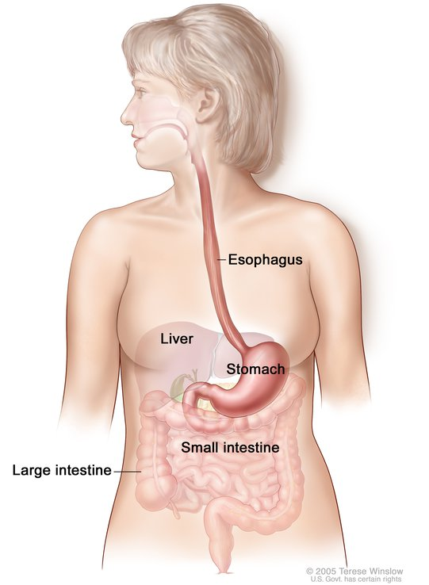
Øvre GI
3 tilstande i skal kende:
Dyspepsi
Gastroeosophageal refluxsyndrom (GERD)
Ulcus ventriculi et duodeni

Slide 6
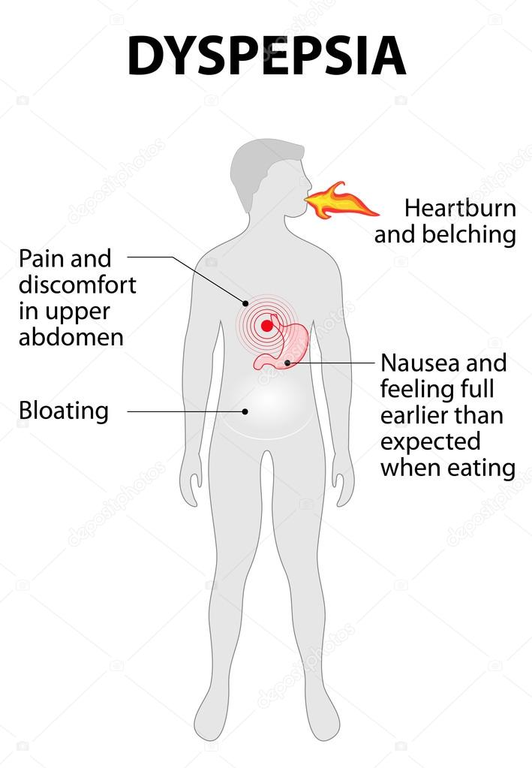
Øvre GI:
Dyspepsi
Generel betegnelse for en samling symptomer fra øvre GI
Smerter, ofte bag brystsbenet. Kan forveksles med angina smerter.
Ubehag
Kvalme
Sure opstød
Symptomerne skal være vedvarende eller recidiverende før det betegnes dyspepsi
Notes:
Kan skyldes mange forskellige sygdomme.
Hyppigt symptomkompleks.
Oftest ufarligt
Vedvarende eller recidiverende smerter eller ubehag, der er lokaliseret til midt i øvre del af abdomen (epigastriet)
ubehaget eller smerterne kan ledsages af tidlig mæthedsfølelse, oppustethed, kvalme, opkastninger, sure opstød og halsbrand
Når sure opstød og halsbrand er hovedgenen, klassificeres tilstanden som gastroøsofageal reflukssygdom

Slide 7
Øvre GI:
Dyspepsi
Oftest er dyspepsi ufarlig, men ...
Kan dække over mange differentialdiagnoser
Ulcussygdom
Øsofagit
Pancreassygdomme
Cancer
Uspecifikt!
Dårlig korreleret til specifik sygdom.
Faresignaler
Opkastninger
Vægttab
Anæmi
Blødning
Kroniske smerter
Notes:
Kan skyldes mange forskellige sygdomme.
Hyppigt symptomkompleks.
Oftest ufarligt
Vedvarende eller recidiverende smerter eller ubehag, der er lokaliseret til midt i øvre del af abdomen (epigastriet)
ubehaget eller smerterne kan ledsages af tidlig mæthedsfølelse, oppustethed, kvalme, opkastninger, sure opstød og halsbrand
Når sure opstød og halsbrand er hovedgenen, klassificeres tilstanden som gastroøsofageal reflukssygdom

Slide 8
Øvre GI:
Dyspepsi
Dyspepsi + alder > 45 år ➡ gastroskopi
Hvorfor?
Notes:
Fordi det er uspeficikt symptom! Kan dække over mange ting. Risiko for alvorlig sygdom stiger med alder.

Slide 9
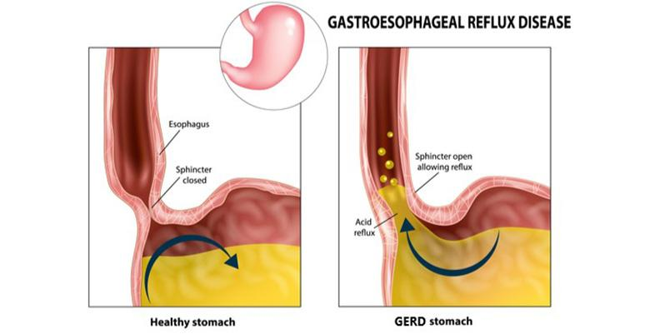
Øvre GI:
Gastroeosophagael reflux sygdom
Symptomgivende tilbageløb af mavesyre op i spiserøret
Hyppigt
40% af befolkningen oplever reflukssymptomer månedligt
20% ugentligt
Årsagen er nedsat tonus i sphinkteren mellem spiserør og mavesæk
Disponerende/forværrende faktorer:
Rygning
Overvægt (især abdominal fedme)
Alkohol
Store måltider
Syreholdige drikke (sodavand, juice mv)
Notes:
1. Normal beskyttelse mod refluks
- Nedre øsofagus sphincter (LES)
- Hviletonus 10-30 mmHg
- Relaxerer ved synkning
- Kontraherer efter passage af fødebolus
- Diafragmas klemmeeffekt
- Øsofagus' motorik og clearance
- Spyts neutraliserende effekt

Slide 10
Øvre GI:
Gastroeosophagael reflux sygdom
Symptomer
Halsbrand
Sure opstød
Brændende fornemmelse bag sternum/epigastriet
Hoste, hæshed, evt. tandskader
Diagnose
Ofte klinisk
Gastroskopi evt. med biopsi
Notes:
1. Normal beskyttelse mod refluks
- Nedre øsofagus sphincter (LES)
- Hviletonus 10-30 mmHg
- Relaxerer ved synkning
- Kontraherer efter passage af fødebolus
- Diafragmas klemmeeffekt
- Øsofagus' motorik og clearance
- Spyts neutraliserende effekt

Slide 11
Øvre GI:
Gastroeosophagael reflux sygdom
Gastroskopi med
Grad a, b og c øsofagit
Notes:
Grad a, b, og c øsofagit
Ændringer i slimhindens udseende og struktur Rødlig/laks-farvet slimhinde i stedet for normal bleg slimhinde Uregelmæssig overflade struktur

Slide 12
Øvre GI:
Gastroeosophagael reflux sygdom
Behandling
Livsstilsændringer
Medicinsk
Antacida (lette symptomer)
PPI (sværere symptomer)
Kirurgisk behandling meget sjældent
Kun ved yngre med udsigt til mange år med svære symptomer
Notes:
Fundoplication → vinklen mellem ventriklen/øsofagus ændres, og sfinkterfunktion bedres dermed.

Slide 13
Øvre GI:
Gastroeosophagael reflux sygdom
Langvarig reflux kan medføre:
Øsofagit, som kan føre til:
Striktur/stenose, grundet ulcus og ardannelse
Barrets øsofagus. Metaplasi af epithelceller. Kan udvikle sig til cancer. Følges tæt.
Striktur
70% af eosophagusstrikturer skyldes refluks
Behandling af striktur er ballondilatation med endoskop
Barrets øsofagus
1-2% af GERD patienter
Ændringer i epithelet (metaplasi) pga. langvarig syrepåvirkning
Medfører øget risiko for udvikling af cancer på sigt
Notes:
Metaplasi er fransformation af en celle type til en anden celletype. Ikke egentlig cancer, men kan være forstadie til cancer.
Kronisk eksponering af mavesyre, medfører at vævet adapterer fra en type epitel til en anden type epitel, for at være mere modstandsdygtig. Kan desværre transitionere til øsofagus adenocarcinom.
Billede af Barrets på næste slide
Pledeepitel → cylinderepithel

Slide 14
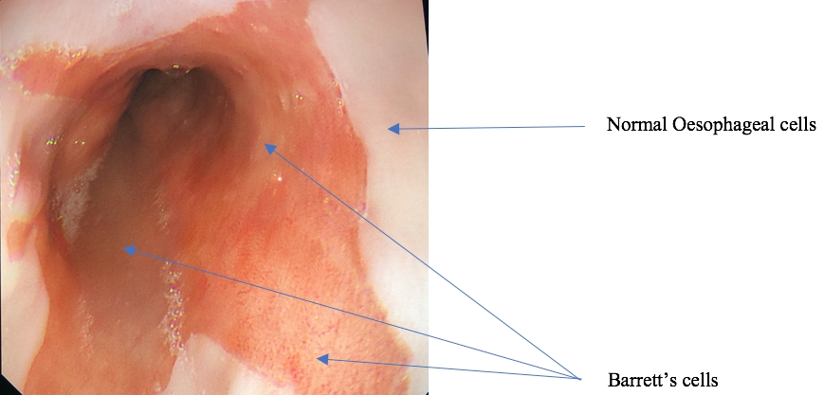
Øvre GI:
Gastroeosophagael reflux sygdom - Barrets øsofagus
Notes:
Metaplasi er fransformation af en celle type til en anden celletype. Ikke egentlig cancer, men kan være forstadie til cancer.
Kronisk eksponering af mavesyre, medfører at vævet adapterer fra en type epitel til en anden type epitel, for at være mere modstandsdygtig. Kan desværre transitionere til øsofagus adenocarcinom.
Barrets øsofagus: Pledeepitel → cylinderepithel

Slide 15
Øvre GI:
Ulcus ventriculi et duodeni
Ulcus = mavesår
Opstår som følge af mavesyre samt én eller flere andre faktorer, som nedsætter maveslimhindens forsvar
Helicobacter polyori
Længerevarende indtag af NSAID
Stress-ulcus (kan opstå i forbindelse med akut, svær sygdom)
10% af danskere vil udvikle ulcussygdom
Symptomer
Dyspepsi
ASYMPTOMATISK
Diagnose
Gastroskopi
Helicobacter pylori kan påvises ved pusteprøve eller i afføring
Notes:
Altså fysiologisk stress!
**C13-urinstoftest (pusteprøve)**
Baseres på H. pyloris evne til at producere enzymet urease.
Urease nedbryder urea til ammoniak og CO2
- Patienten faster i 6 timer
- Indtager C13-mærket urea
- Ved tilstedeværelse af H. pylori: -
- Urease nedbryder det mærkede urea
- Der frigives C13-mærket CO2 - Dette kan måles i udåndingsluften

Slide 16
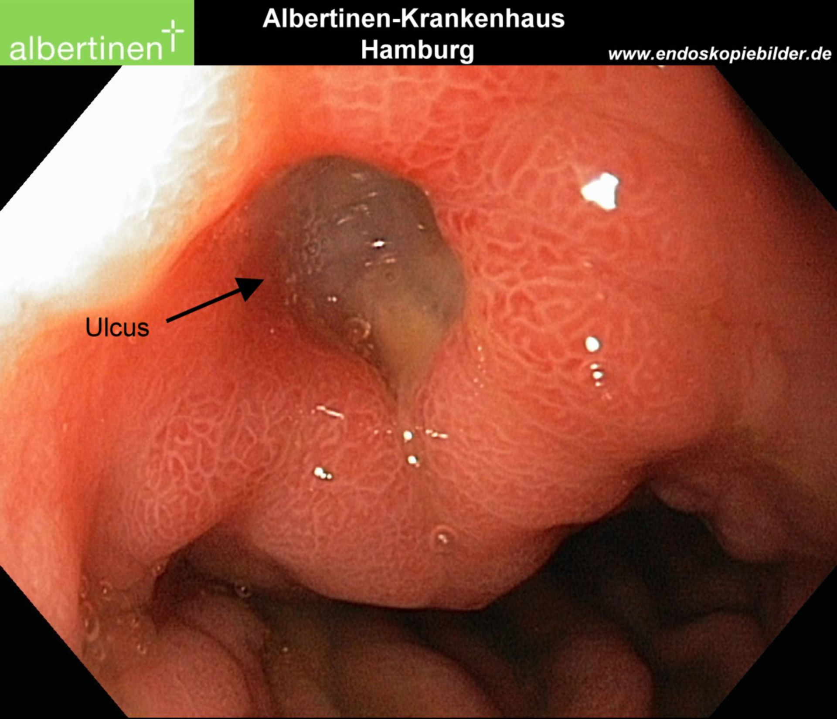
Øvre GI:
Ulcus ventriculi et duodeni
Behandling
Symptomlindring (PPI, antacida)
Forebyggelse af recidiv og komplikationer
Medicin som kan give ulcus skal seponeres
Helicobacter pylori eradikation
Komplikationer
Blødning behandles akut endoskopisk med adrenalin og elkoagulation
Perforation kræver operation
Stenose behandles primært med ballondilatation
Notes:
Vi tager blødende mavesår senere…
Der ses ulcus med arvæv på billede

Slide 17
Øvre GI:
Ulcus ventriculi et duodeni
Lille video af et ulcus. Evt se hjemme.
https://www.youtube.com/watch?v=SWMWsOXlBwE&ab_channel=Dr.JoeGalati

Slide 18
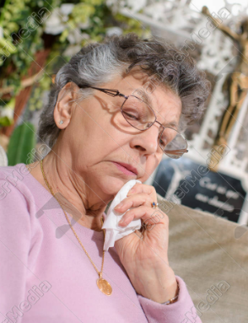
Øvre GI: Cases
CASE 1
79-årige Birthe har gået til genoptræning i det kommunale sundhedscenter de sidste par uger efter en hoftealloplastik. Det går godt med hoften, men Birthe klager nu over ubehag i øverste del af maven. Birthe har ikke været til lægen siden operationen fordi det er gået så godt og i øvrigt har hun andet at se til.
Hvad mistænker i?
Hvad vil i spørge Birthe om?
Skal hun behandles? Med hvad?
5 minutter med sidemand ☺
Notes:
**Hvad skal i fysser være særligt opmærksomme på?**
1. NSAID behandling postoperativt - øger risiko for ulcus markant
2. Alder >65 år - yderligere risikofaktor
3. Manglende profylaktisk behandling med PPI?
**Vigtige spørgsmål:**
- Tager hun fortsat smertestillende medicin? Hvilken type?
- Har hun mavesmerter? Karakteristika?
- Har hun andre symptomer? (kvalme, appetitændring)
- Har hun tegn på komplikationer? (eks. sort afføring)
**Handling:**
1. Ved mistanke om ulcus: Henvis til egen læge
2. Ved tegn på komplikationer (sort afføring, svære smerter): Akut lægekontakt
3. Vurder behov for pause/tilpasning af træning
4. Diskuter med Birthe om sufficient smertedækning på mere mavevenlig måde

Slide 19
Øvre GI: Cases
CASE 1
Mistanker?
NSAID-induceret ulcus/gastritis
Postoperativ NSAID-behandling
Typisk lokaliseret smerte i epigastriet
Differentialdiagnoser?
GERD (refluks) - forværring pga. inaktivitet/sengeleje –
Stress-relateret dyspepsi/ulcus efter operation
Helicobacter pylori? Undersøges?
JA! Alle med ulcus testes.
Andet?
Gastroskopi anbefales specielt ved:
Symptomdebut efter 45-årsalderen
Alarmsymptomer:
anoreksi, betydende vægttab (f.eks. >3 kg),
blødning eller anæmi
synkebesvær/synkesmerter af over 2 ugers varighed
vedvarende opkastninger uden anden forklaring
abdominal udfyldning
Ved klar mistanke om ulcussygdom
Ved langvarige og/eller væsentlige symptomer Ved bekymring for alvorlig sygdom - kan man ikke berolige patienten, kan en gastroskopi have en terapeutisk effekt
Notes:
**Hvad skal i fysser være særligt opmærksomme på?**
1. NSAID behandling postoperativt - øger risiko for ulcus markant
2. Alder >65 år - yderligere risikofaktor
3. Manglende profylaktisk behandling med PPI?
**Vigtige spørgsmål:**
- Tager hun fortsat smertestillende medicin? Hvilken type?
- Har hun mavesmerter? Karakteristika?
- Har hun andre symptomer? (kvalme, appetitændring)
- Har hun tegn på komplikationer? (eks. sort afføring)
**Handling:**
1. Ved mistanke om ulcus: Henvis til egen læge
2. Ved tegn på komplikationer (sort afføring, svære smerter): Akut lægekontakt
3. Vurder behov for pause/tilpasning af træning
4. Diskuter med Birthe om sufficient smertedækning på mere mavevenlig måde

Slide 20
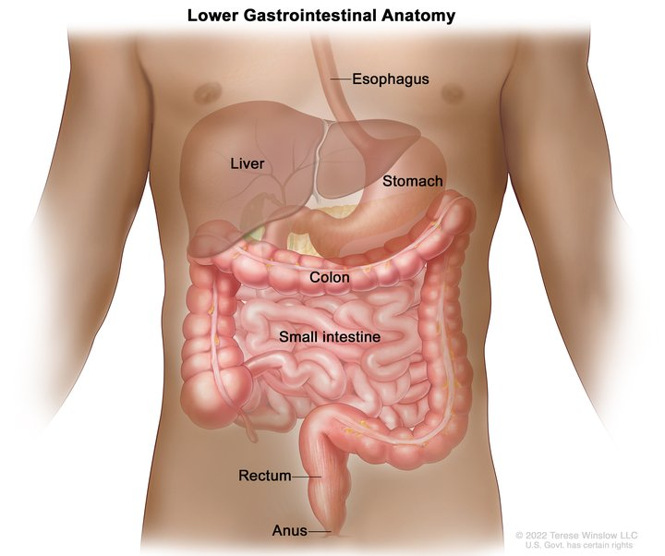
Nedre GI
Nedre GI sygdomme i skal kende
Diaré
Obstipation
Malabsorption
Laktoseintolerans
Cøliaki
Kronisk inflammatorisk tarmsygdom
Colon irritable
Divertikelsygdomme
Hernier
Hæmorider
Perianal abces

Slide 21
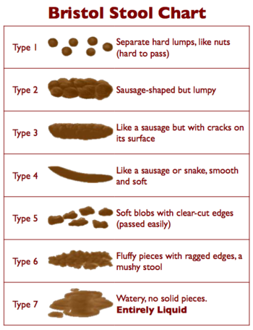
Nedre GI:
Diarré
Meget hyppigt
Kan være akut eller kronisk
Akut – sekundært til virus eller bakterieinfektion
Turist-diarré
Gastroenterit (hygiejne)
Kronisk – >4 uger
Oftest pga. tarmsygdom
Langvarig ubalance efter gastroenterit
Oftest ufarligt
Kræver oftest ikke behandling
Alarmsymptomer
Vægttab
Inkontinens
Natlig afføring
Vedvarende blodig afføring

Slide 22
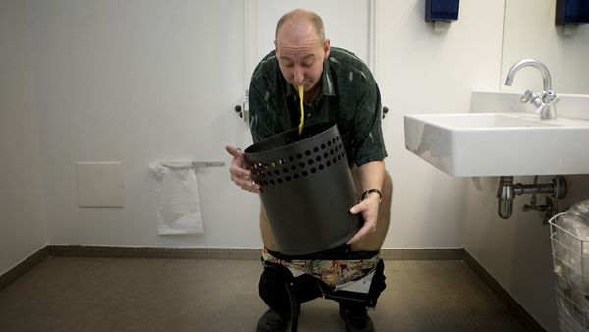
Nedre GI:
Diarré
Infektiøs gastroenteritis
Oftest efter smitte med fødevarebåren bakterie eller ved udlandsrejser
Der er formentlig mere end 300.000 tilfælde om året i Danmark
90% fører ikke til lægekontakt
Symptomer
Diarré
Mavesmerter
Evt. opkast
Evt. feber
Behandling
Dehydrering og elektrolytforstyrrelser korrigeres
Antibiotika kun ved feber og påvirket AT
Alternativt ved kendt immundefekt

Slide 23
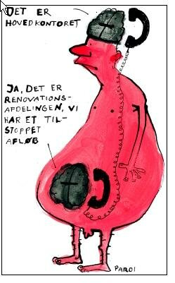
Nedre GI:
Obstipation
= Forstoppelse
Også meget hyppigt
Symptomer
Hård afføring
Evt. overløbsdiarré
Nedsat afføringshyppighed
Mavesmerter
Hæmorider – blødning
Behandling
Væske
Fibre
Motion
Evt. laksantia
Oftest ufarligt
Altid undtagelser… Video: https://www.youtube.com/watch?v=ertFgdZe1JE
Notes:
Flere typer laksantia
Nogle får fast laksantia (fx ved fast morfika)

Slide 24
Nedre GI:
Malabsorption
Manglende/nedsat absorption af flere eller enkelte næringsstoffer
Årsag
Immunologisk sygdom i tarmen
Inflammatorisk sygdom tarmen
Malabsorptionssygdomme kan være både:
Diffuse med generel malabsorption
Specifikke for enkelte næringsstoffer
Notes:
Flere typer laksantia
Nogle får fast laksantia (fx ved fast morfika)

Slide 25
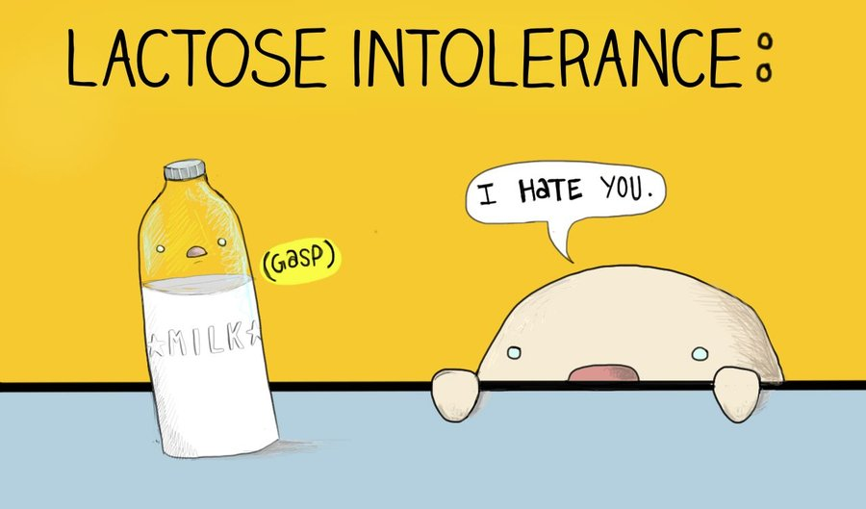
Nedre GI:
Laktoseintolerans
Symptomer
Diarré
Mavesmerter
Oppustethed
Årsag
Mangel på laktase enzymet
Diagnose
Blodprøve, som kan vise genfejl
Biopsi fra duodenum
Behandling
Laktosefri diæt
Evt. laktase-piller
95-98% af voksne i Danmark kan fint tåle laktose
Laktoseintolerans medfører ingen skade på tarmsystemet
Notes:
Man må godt spise ost og smør (indeholder lidt eller ingen laktose)
Laktaseholdige kapsler kan købes i håndkøb på apoteker

Slide 26
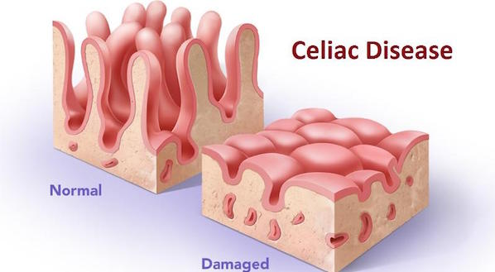
Nedre GI
Cøliaki
Cøliaki = glutenintolerans
Autoimmun tyndtarmssygdom
Indtag af gluten kan føre til ødelæggelse af tyndtarmen (villusatrofi) = malabsorption
Cøliaki findes hos 0,5% af den voksne befolkning
Symptomer
Diarré
Mavesmerter
Vægttab
Jernmangelanæmi (giver ikke ikke symptomer)

Slide 27

Nedre GI
Cøliaki
Diagnose
Antistofmåling med BP (positiv hos over 90%)
Gastroskopi med duodenal biopsi
Behandling
Livslang glutenfri kost (hvorefter tyndtarmen vil regenerere)
Svært at holde

Slide 28
Nedre GI
Kronisk inflammatorisk tarmsygdom
Autoimmunt betinget
2 hovedtyper
Mb. Crohn
Colitis ulcerosa
0,5% af befolkningen har inflammatorisk tarmsygdom
Dobbelt så mange med colitis ulcerosa som med Crohns
Kan opstå i alle aldre
For begge typer vil symptomerne ofte være fluktuerende

Slide 29
Nedre GI
Kronisk inflammatorisk tarmsygdom
Forskelle på Chron’s og colitis ulcerosa

Slide 30
Mb. Crohn
Autoimmun tarmsygdom
Kan ramme alle områder af GI systemet!
Symptomer
Afhænger af læsionernes placering og sværhedsgrad
Diarré og mavesmerter er hyppigst
Vægttab

Slide 31
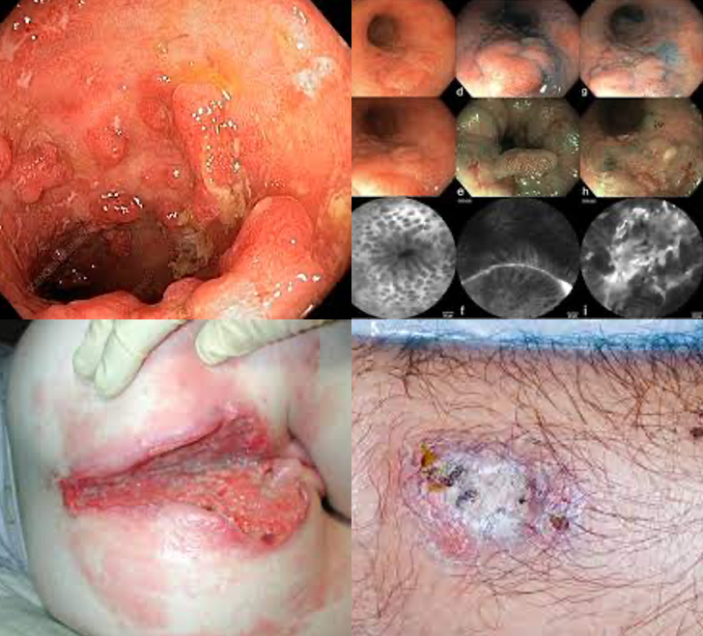
Mb. Crohn
Diagnose
Skopi, hvor der kan tages biopsi
Blodprøver kan supplere
Fæcesdyrkning bruges til at udelukke infektion
Behandling
Afhænger af sværhedsgraden
Operation (resektion)
Immunsuppression (prednisolon)
Immunterapi
Livslang
Ekstraintestinale maifestationer
Notes:
Man kan også forsøge forskellige diæter – fx antiinflammatorisk kost.
Alkohol og rygning bør undgås
De kan også få manifestationer uden for tarmsystemet som fx sår i huden eller ulcerationer i tandkød

Slide 32
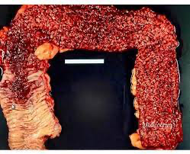
Colitis ulcerosa
Autoimmun tarmsygdom
Inflammatorisk sygdom der giver blodige ulcerationer i tarmens slimhinde
Afficerer kun colon og rectum
Symptomer
Diarré – kan være blodig
Mavesmerter
Jo mere involveret tarm, jo flere symptomer
Diagnose
Coloskopi, hvor der kan tages biopsi
Blodprøver kan supplere
Fæcesdyrkning bruges til at udelukke infektion
Notes:
Er i med på forskellen mellem infektion og inflammation?

Slide 33
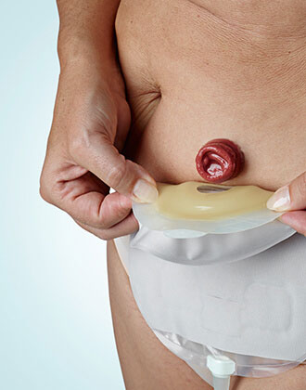
Colitis ulcerosa
Behandling
Afhænger af sværhedsgraden
Immunsuppression (prednisolon)
Immunterapi
Evt. operation (resektion eller stomi)
Livslang
Resektion af colon er den eneste kurative behandling
Ca. 20% af patienterne ender med stomi

Slide 34
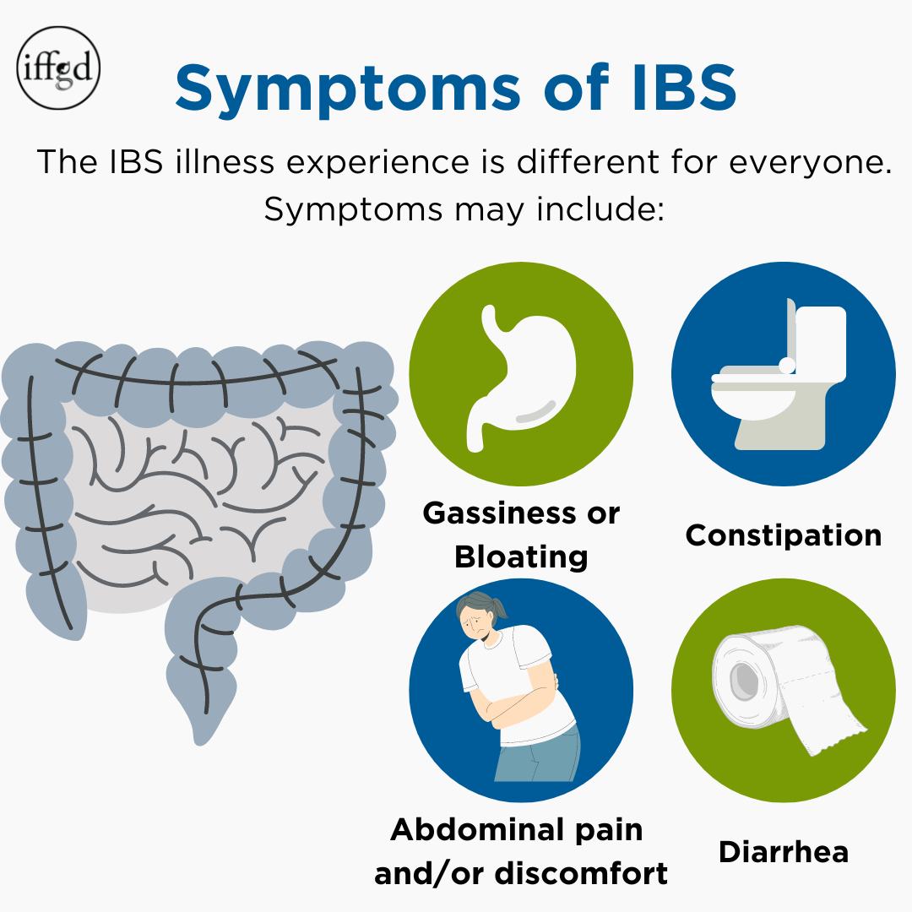
Nedre GI:
Irritable bowel syndrome
Funktionel lidelse (”irritabel tyktarm”)
Op til ca. 15% af den voksne befolkning i DK
Symptomer
Dyspepsi (mavesmerter/ubehag, oppustethed)
Vekslende afføringsmønster
Diagnose
Årsag ukendt
”skraldespandsdiagnose”
Alt andet er udelukket (alle US normale)
Behandling
Ingen specifik behandling
Evt. FODMAP diæt
Patientuddannelse – helt ufarligt

Slide 35
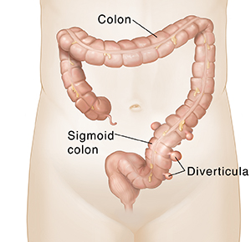
Nedre GI:
Diverticulosis coli
Diverticulosis coli
Udposninger på colon
Oftest venstre side
30-50% af alle over 60 år har divertikler
Symptomer
Oftest asymptomatisk
Evt. vekslende afføring og mavesmerter
Diagnose:
Skopi eller CT
Der er ingen sammenhæng mellem symptombyrde, lokalisation, antal og størrelse af divertikler
Behandling
Oftest ingen
Lindre symptomer og forebygge komplikationer
Højt fiberindtag, væske, regelmæssig motion og vægttab kan hjælpe

Slide 36
Diverticulitis
Infektion i en eller flere divertikler
20% med divertikler vil udvikle divertikulitis
Symptomer
Akut indsættende, konstante murrende smerter
Kan vare timer til dage
Oftest i venstre fossa
Evt. feber og kvalme
Der er risiko for perforation, hvor patienten vil være akut påvirket
Behandling
Som udgangspunkt antibiotika
Ikke altid nødvendigt med indlæggelse
Ved perforation eller peritonitis er det nødvendigt med operation
Prognose
God ved ukompliceret divertikulitis
Notes:
Obs forskel på divertikler og diverticulitis !

Slide 37
Hernier
Hernie = brok
Udposninger af peritoneum gennem et svagt sted i bugvæggen
Typer
Umbilikalhernie
Inguinalhernie – hyppigst
Femoralhernie
Bugvægshernie
Hiatushernie
Symptomer
Ofte asymptomatisk
Ses som en frembuling, som ofte kommer i stående stilling, ved bugpresse, host, nys eller lignende, og som ofte falder på plads, når man lægger sig.
Incarceration vil give kraftige smerter, opkastning, kvalme og manglende afføring
Behandling
Ingen, hvis kun kosmetisk
Symptomer = kirurgi
Incarceration = akut operation
Notes:
Hvis det kan reponeres = ikke akut
Inguinalhernie skal undersøges gennem inguinalkanalen
Evt. nævn rectusdiastase

Slide 38
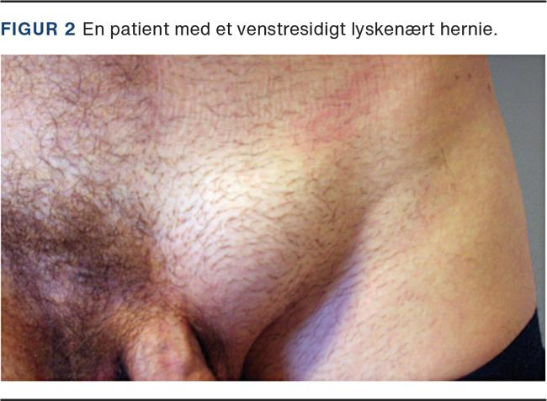
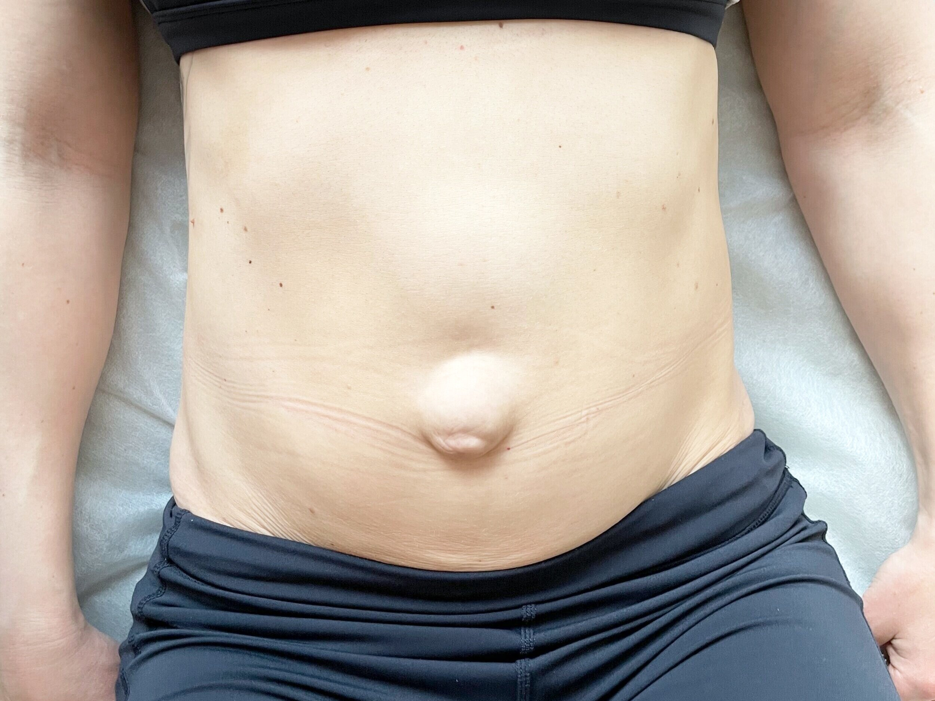
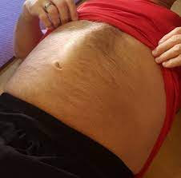
Video af grelt eksempel:
https://www.youtube.com/watch?v=DrEZ0V_GKI4

Slide 39
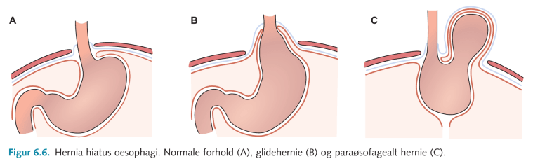
Hiatushernie
Mellemgulvsbrok - skyldes en defekt i diaphragma
Abdominalindhold kan bevæge sig op i brysthulen
Symptomer
Oftest asymptomatisk – tilfældigt fund
Refluks
Kvalme
Hikke
Sjældent smerter og opkast
Diagnose
Stilles endoskopisk ved symptomer
Ellers ingen diagnostik – tilfældigt fund på fx rgt thorax eller CT
Behandling
Oftest ingen
PPI
Sjældent kirurg

Slide 40
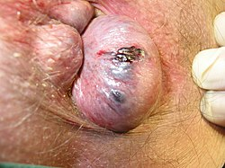
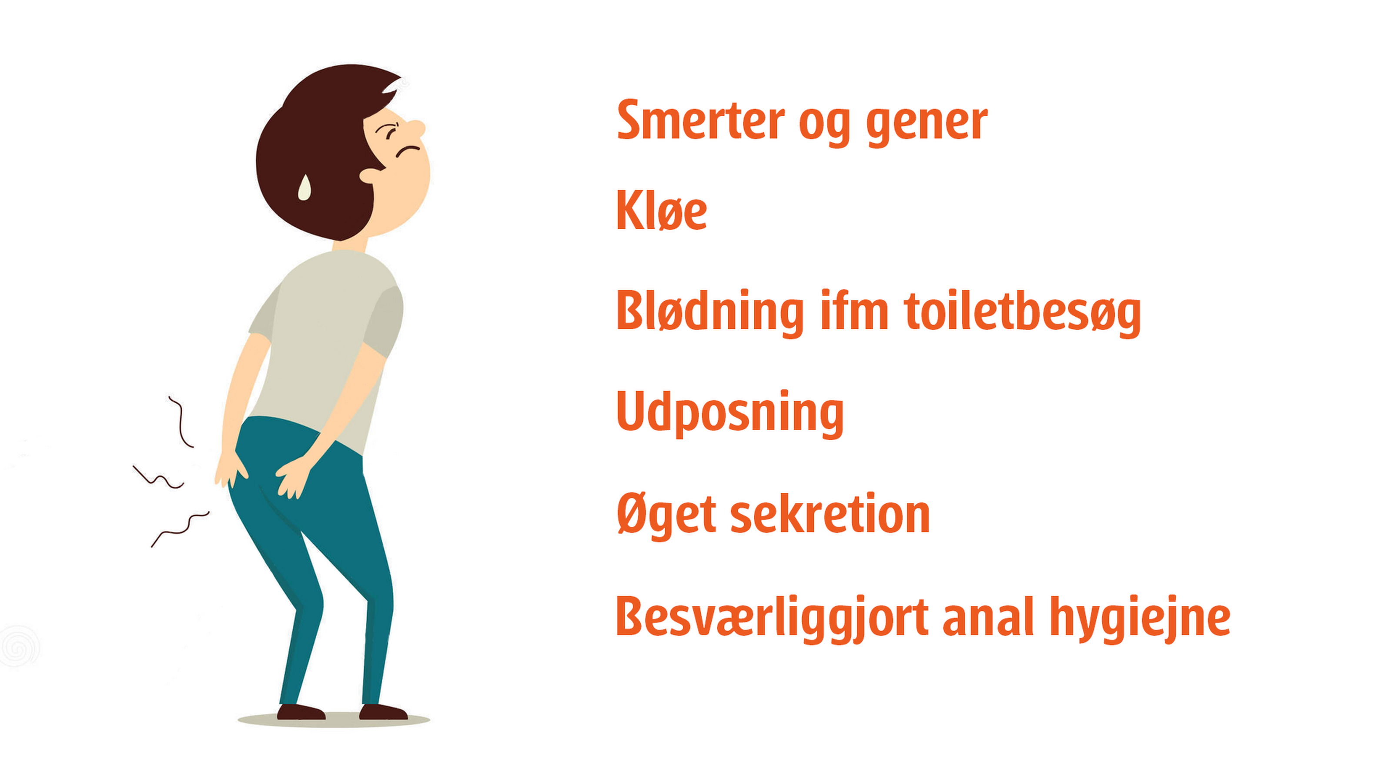
Hæmorider
Hyppigste analsygdom
Symptomgivende hæmorider ses hos 20% af alle i 40-60-årsalderen
Skyldes udposning af vener i analkanalen
Kan sidde både udvendigt og indvendigt
Forekomsten stiger med alderen - størst hos kvinder
Symptomer
Oftest få og periodevise
Blødning er det hyppigste
Evt. anal kløe og svie
Problemer med nedre hygiejne
Notes:
Alarmsymptom = blod i afføring – dog med forbehold! Det er oftest bare hæmorider ☺
Søg læge for vurdering…

Slide 41
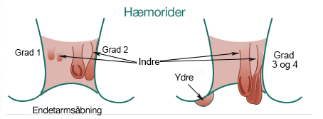
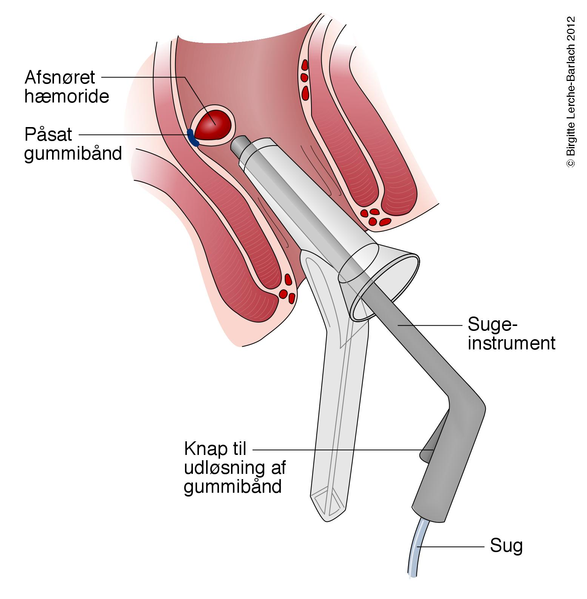
Hæmorider
Årsager
Øget tryk på veneplekserne
Fx ved tendens til hård mave, graviditet mv.
Inddeles i 4 grader
Grad 1 = indvendig uden symptomer
Grad 4 = sidder altid udvendigt og giver symptomer
Behandling
Afføringsregulering til de mildeste hæmorider
Steroid som creme eller stikpiller til de moderate
Kirurgi med fx elastik eller mere regelret kirurg til de sværeste tilfælde – specialistbehandling
Hyppigste årsag til frisk blødning per rectum
Notes:
Hyppigste årsag til frisk blødning per rectum

Slide 42
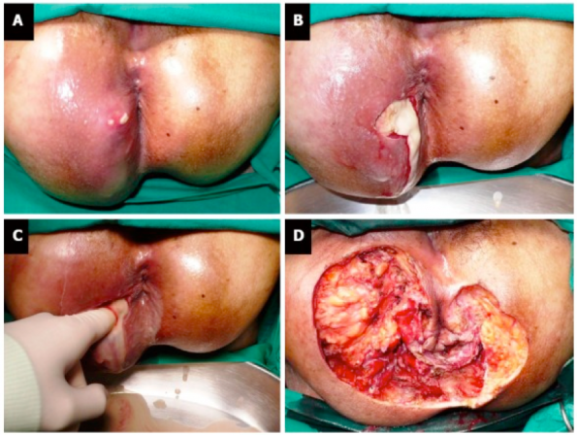
Perianal abces
Perianal byld
Symptomer
Smerter
Rødme
Hævelse
Behandling
Kirurgi med incision
I meget sjældne tilfælde større kirurgi mhp. aflastning af området
Video af behandling: https://www.youtube.com/watch?v=h4WXMjhoUB4

Slide 43
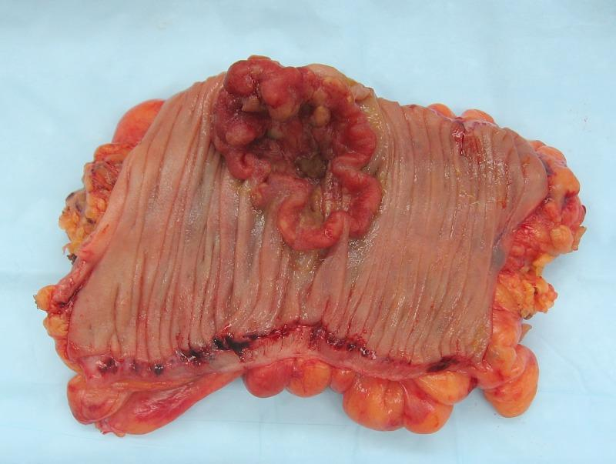
GI cancer
3 Typer i skal kende:
Osophaguscancer
Ventrikelcancer
Coloncancer
Notes:
Billede af invasiv coloractal cancer fra wikipedia/gastrointestinal_cancer

Slide 44
Osophaguscancer
Hvem får det?
Oftest +60-årige
75% er mænd
Disponerende faktorer
Rygning
Alkohol
Refluks med Barrets metaplasi
Symptomer
Dysfagi - starter i det små, men kan ende med fuldstændigt synkestop
Klumpfornemmelse
Hoste
Diagnose
Gastroskopi med biopsi
Supplerende billeddiagnostik for at få afklaret udbredelse (TNM)
Behandling
Afhænger af almentilstand og tumors udbredelse
Operation, kemoterapi, stråleterapi eller en kombination af disse
Notes:
Hvis der kan opereres, så gør man det…
Ca. 500 tilfælde årligt

Slide 45
Ventrikel cancer
Ca. 500 tilfælde om året
Hyppigst mænd
Prævalens stiger med alderen for begge køn
Hovedparten har avanceret sygdom på diagnosetidspunktet
Risikofaktorer
Genetik
Rygning
Infektion med helicobacter pylori
Gastritis
Symptomer
Uspecifikke i starten (B-symptomer)
Anæmi
Smerter
Dysfagi (spiseproblemer)
Notes:
Skal vi lige repetere B-symptomerne? Dem skal i kunne.

Slide 46
Ventrikel cancer
Diagnose
Gastroskopi, som giver mulighed for biopsi
Supplerende billeddiagnostik mhp. TNM
Behandling
Afhænger af udbredelsen
Operation
Fjernelse af ventriklen eller en del af den
Suppleres med kemoterapi hvis muligt
Over halvdelen har udbredt sygdom på diagnosetidspunktet eller er i så dårlig almentilstand, at de ikke kan opereres
Disse tilbydes aflastende og pallierende behandling
Prognose
5-års overlevelse ca. 40% ved operation
Uden behandling er overlevelsen ca. 6 mdr.
Notes:
Generelt altid OP hvis muligt og canceren ikke er spredt

Slide 47
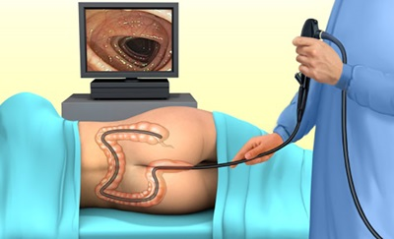
Colorectal cancer
3. hyppigste cancerform
4.000 tilfælde om året
De fleste hos 70+ årige
Meget sjældent før 40-årsalderen
Arvelige forhold spiller en rolle hos op til 35%
Udviklingen af en cancer tager formentlig ca. 10-15 år
Screeningsprogram for alle 50-74 årige
Sender afføringsprøve (tester for okkult blod i afføring)
Ved positiv prøve coloskoperes patienten

Slide 48
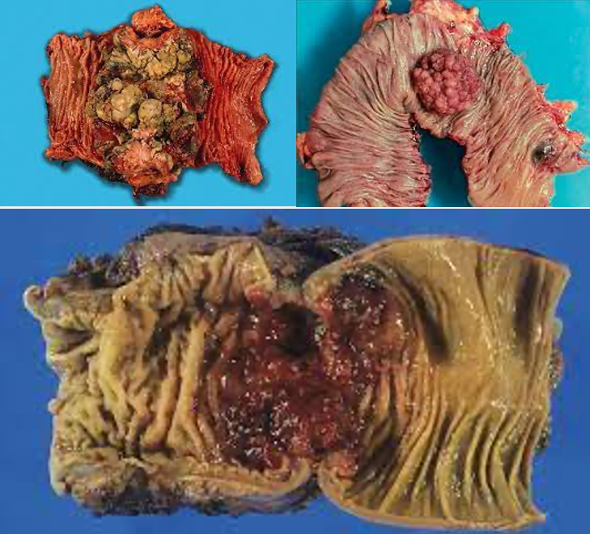
Colorectal cancer
Symptomer
Ændret afføringsmønster
Blod i afføringen
Mavesmerter
Vægttab
Ileus hos ældre + B-symptomer!
Diagnose
Koloskopi, hvor der kan tages biopsi
CT-skanning mhp. TNM
Behandling
Afhænger af TNM
Den eneste sikre helbredelse er operation, hvor man fjerner afficeret tarmsegment med tilhørende krøs
Er der indvækst i omkringliggende organer, skal disse også fjernes.
Ofte adjuverende kemo
Notes:
Obs på uspecifikke symp. hos ældre! Screen med B-symptomer.

Slide 49
Colorectal cancer

Slide 50
Colorectal cancer
Rectum cancer
Rectum fjernes
Colostomi

Slide 51
Colorectal cancer
Prognose
Afhænger af TNM stadie
20% har metastaser på diagnosetidspunktet
Dårlig prognose
75% kan opereres radikalt
5-årsoverlevelse ca. 60% i gennemsnit

Slide 52
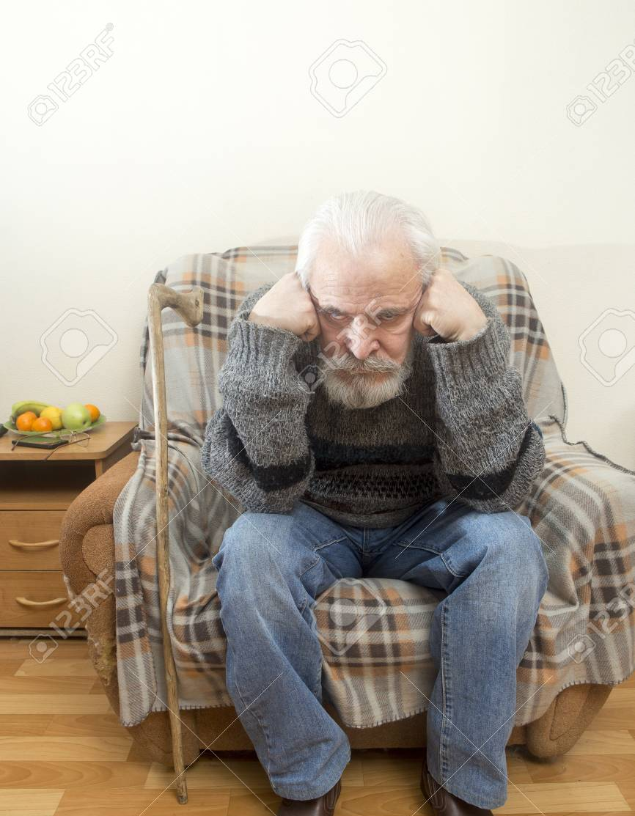
Case 2
Egen læge har sendt Jørgen på 75 år til fys (dig) pga. uspecifikke lændesmerter. Han har været hos dig et par gange, men det bliver ikke rigtig bedre. Jørgen synes, at han er begyndt at skrænte lidt, men måske er det alderen. Han nævner at han har haft bøvl med maven noget tid.
Hvad mistænker du?
Hvad vil du spørge Jørgen om?
Hvad vil du gøre?
5 minutter med sidemand ☺

Slide 53
Akut abdomen
Appendicit
Ileus
GI blødning

Slide 54
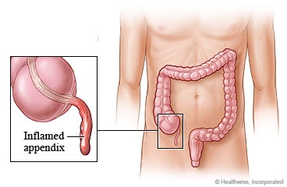
Appendicit
= Blindtarmsbetændelse
Hyppigste akutte abdominalkirurgiske sygdom
8-9.000 om året
Livstidsrisikoen er 10%
Årsagen til sygdom er ukendt
Symptomer
Langsomt indsættende smerter i højre fossa
Kvalme og evt. opkastninger
Der er ikke altid feber
Typisk vil patienten gerne holde sig mest muligt i ro

Slide 55
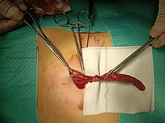
Appendicit
Diagnose
Klinisk
Billeddiagnostik anvendes ikke rutinemæssigt
Den endelige diagnose får man først ved operation (laparoskopi)
Behandling
Akut operation med fjernelse af appendix
Oftest laparoskopisk, men nogle gange åben OP

Slide 56
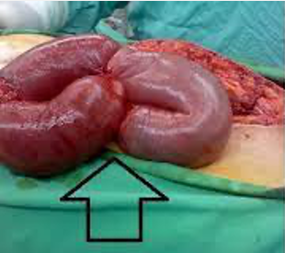
Ileus
= Tarmslyng
Ophævet passage gennem tarmsystemet
Kan ske i både tyndtarm og tyktarm – hyppigst i tyndtarm
Inddeles i
Mekanisk = obstruktion
Partiel obstruktion = subileus
Paralytisk = manglende peristaltik
Symptomer
Opkast
Meteorisme
Mavesmerter
Afførings- og flatusstop
Notes:
Fortæl om case fra FAM med nedsat AT og tarmiskæmi

Slide 57
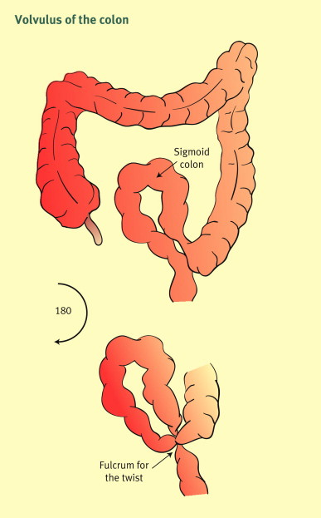
Ileus - årsager
Tyndtarmsileus
Adhærencer (tidl. OP, arvæv fra mb. Crohn, stråleskader)
Inkarcereret hernie (sjældnere)
Cancer
Fremmedlegeme
Colonileus
Adhærencer (tidl. OP, arvæv fra mb. Chron, stråleskader)
Cancer
Volvolus (torsion af tarmen)
Iskæmi
Notes:
Det må i godt have en forståelse for…

Slide 58
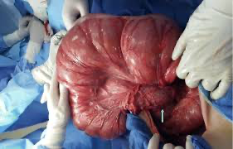
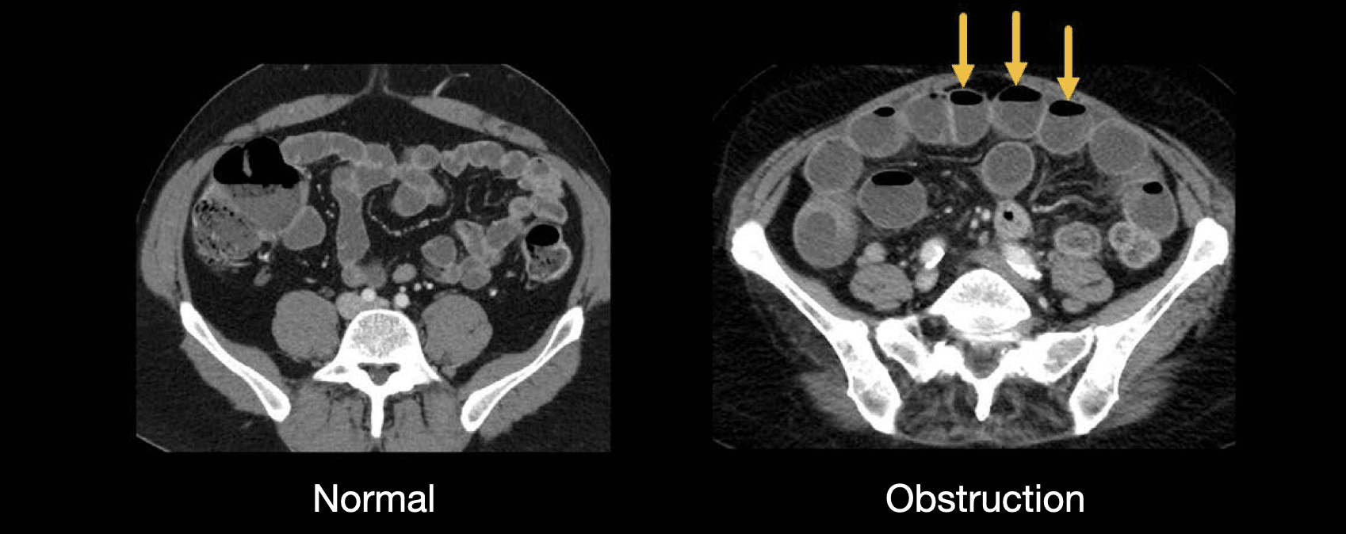
Ileus
Diagnose
Klinisk
Meteoristisk og spændt abdomen
CT
Dilaterede tyndtarmsslynger
væskespejl
Behandling
Akut operation
Laparoskopisk
Åben

Slide 59
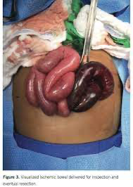
Ileus
Uden behandling vil de fleste dø pga. tarmiskæmi
Nekrose → perforation → toksiner → sepsisk shock → død
Relativ høj dødelighed selv med operation

Slide 60
GI blødning
Inddeles i øvre og nedre blødning
Skiller ved Treitz’ ligament (lige ved overgangen fra duodenum til jejunum)
Øvre blødning har incidens på cirka 100 per 100.000 per år
Nedre blødning mere usikker
Blødning fra øsofagus, ventrikel og duodenum udgør ca. 75% af alle tilfældene
Hyppigste årsager til akut GI blødning
Blødende ulcus
Eosophagusvaricer

Slide 61
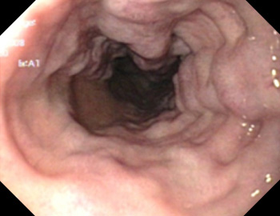
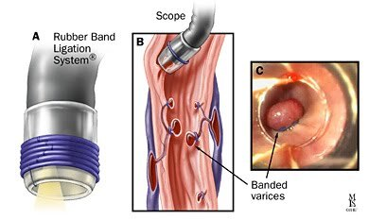
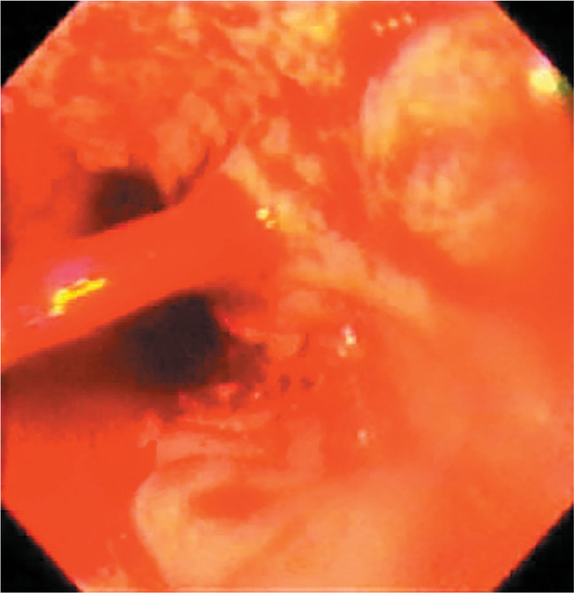
Eosophagusvaricer

Slide 62
GI blødning
Symptomer
Hæmatemese
Kaffegrumslignende opkast
Melæna
Afføring med delvist fordøjet blod, som er sort, tjærelignende og med en karakteristisk sødlig lugt.
Okkult blødning ses ikke makroskopisk
Frisk blødning kommer som regel fra rectum og analkanal
Anæmi (kan give symptomer)
Ustabile blødere
Lavt blodtryk (<100 mmHg systolisk)
Høj puls (>100 slag/minuttet)
Bleg
Klamtsvedende
Evt. synkope

Slide 63
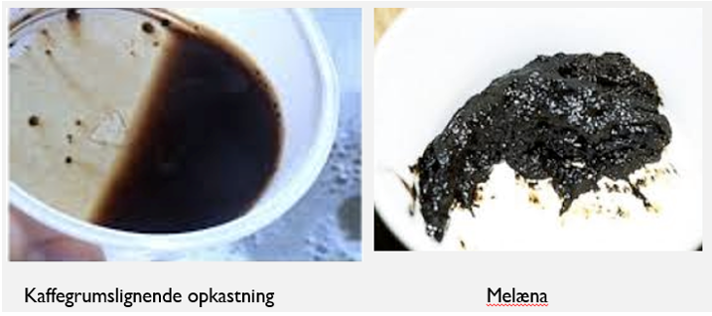

Slide 64
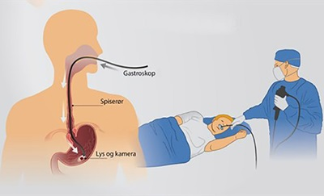
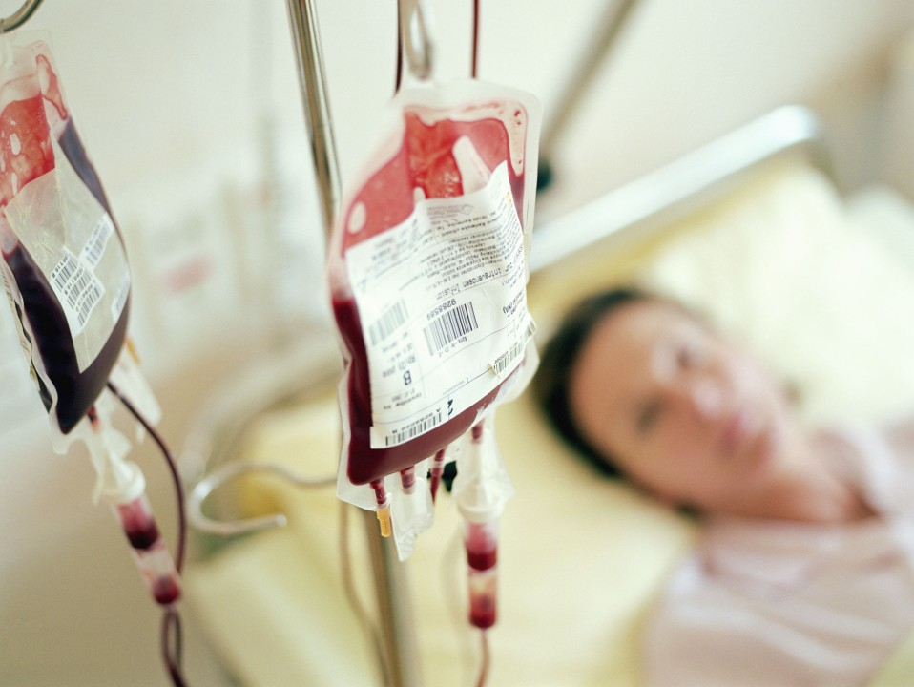
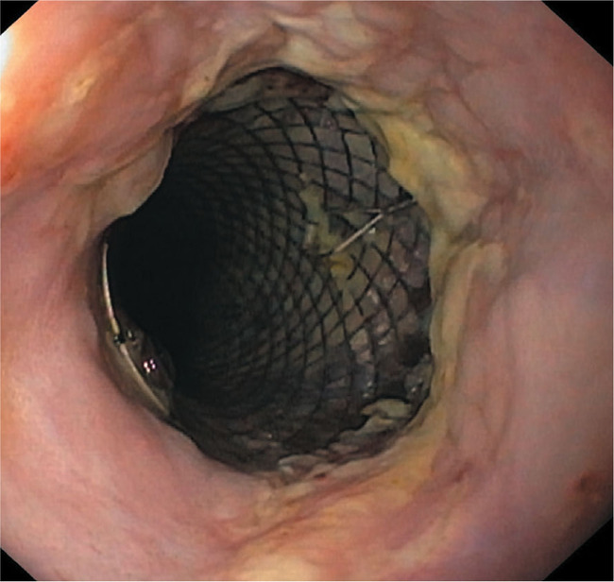
GI blødning
Diagnose
Endoskopi, hvor der også kan behandles
Blodprøver kan bruges til at støtte diagnosen (forhøjet karbamid/kreatinin-ratio, evt. lav hgb)
Hvis endoskopi ikke kan finde blødning, kan der laves CT-angiografi, som vil vise kontrast sive ud svarende til defekten.
Behandling
Akut stabilisering af ustabile blødere (ABCDE)
Korrektion af kredsløb med væske og evt. blod
Når patienten er stabil laves gastroskopi
Ulcus = Elkoagulation, injektion med adrenalin eller clips
Varicer = banding med elastik eller sonde/stent i øsofagus, hvis der fortsat er blødning
Sjældent reel operation
Notes:
Det kan være meget svært at stabilisere blødning fra varice – har i set variceblødning fra ben?
Forestil jer en større varice hvor man ikke kan komprimere – det pisser bare ud…

Slide 65
GI blødning
Prognose
Afhænger af årsagen
Øvre blødning er klart det farligste - mortalitet ca. 10% ved større blødning
Variceblødning pba. levercirrose har noget højere mortalitet
Ofte reblødning
Nedre blødning har meget lav mortalitet
Notes:
Vi snakker om cirrose næste gang ☺

